Slide 1
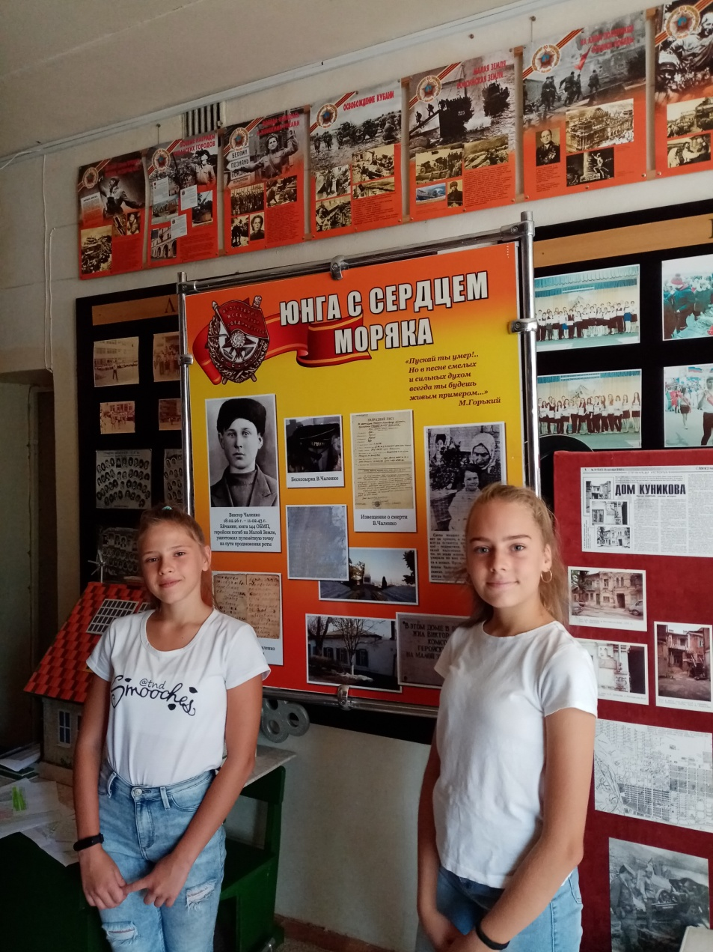
Краснодарский край, г.Новороссийск
Хранители истории
МАОУ СОШ № 19
Музей МАОУ СОШ № 19 ведет свою историю с 2003 года. Первые годы работы музея можно по праву самыми продуктивными в плане создания и пополнения музейных фондов. Поисковый отряд, состоящий из ребят старшеклассников, в краткие сроки приступил к сбору материала. Были установлены связи с ведущими предприятиями, собрана первая фотоколлекция по истории и развитию родного города.
Ребята также стали приносить экспонаты, найденные в своих семьях, в семьях бабушек и дедушек, родственников. В основном, это были предметы быта и обихода - старинный самовар, чугунный утюг, казачьи казаны и прочее. Так в нашем музее постепенно возник уголок Казачьей культуры. Здесь были не только вещественные материалы, но и фотографии традиционной одежды, казачьего оружия, семей казаков ХIX века.
Важное место в экспозиции нашего музея занимает военная история. В распоряжении музея имеется две витрины с трофеями военных лет. Они были тщательно собраны, изучены и подписаны ребятами и учителем истории Савельевым В.В. Отдельное место занимают информационные стенды про выдающихся героев-малоземельцев, защищавших наш город в годы Великой Отечественной Войны
Вставить фотографию
Школьного музея

Slide 2
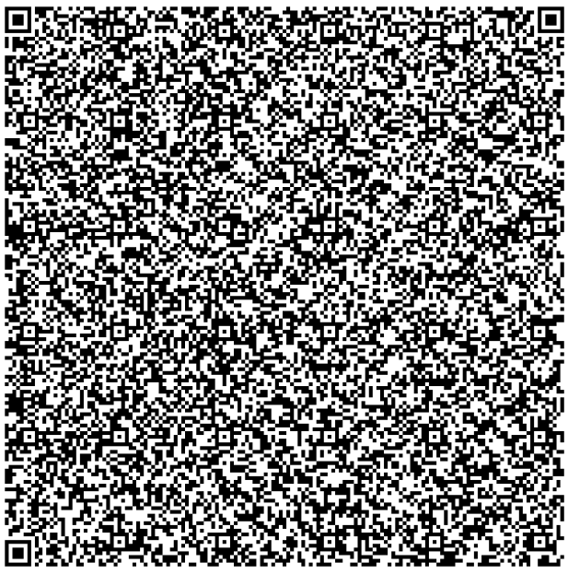
Летопись Победы
В музее средней школы № 19 г.Новороссийска собран информационный материал про героев военной истории. Это и защитники нашей Малой Родины - герои малоземельцы- Ц.Л.Куников, Витя Чаленко, так и герои локальных войн.
Название выставки – «Летопись Победы» обусловлено подвигами героев, совершенных в различные даты календарного года.
В соответствии с памятными датами и событиями в годы Великой Отечественной войны учащимися школы по направлению «Музееведы» проводятся тематические экскурсии и музейные классные часы:
Сентябрь – «Вперед за Родину! Освобождение г.Новороссийска»
Декабрь – «Подвиг А.В.Мартояса. Он был одним из нас»
Февраль – «Память Ц.Л.Куникова. Новороссийская десантная операция»
Март- «Дети-герои. Память Вити Чаленко!»
Экспонаты военной выставки тщательно собирались ребятами нашей школы на протяжении 2003-2017 годов

Slide 3
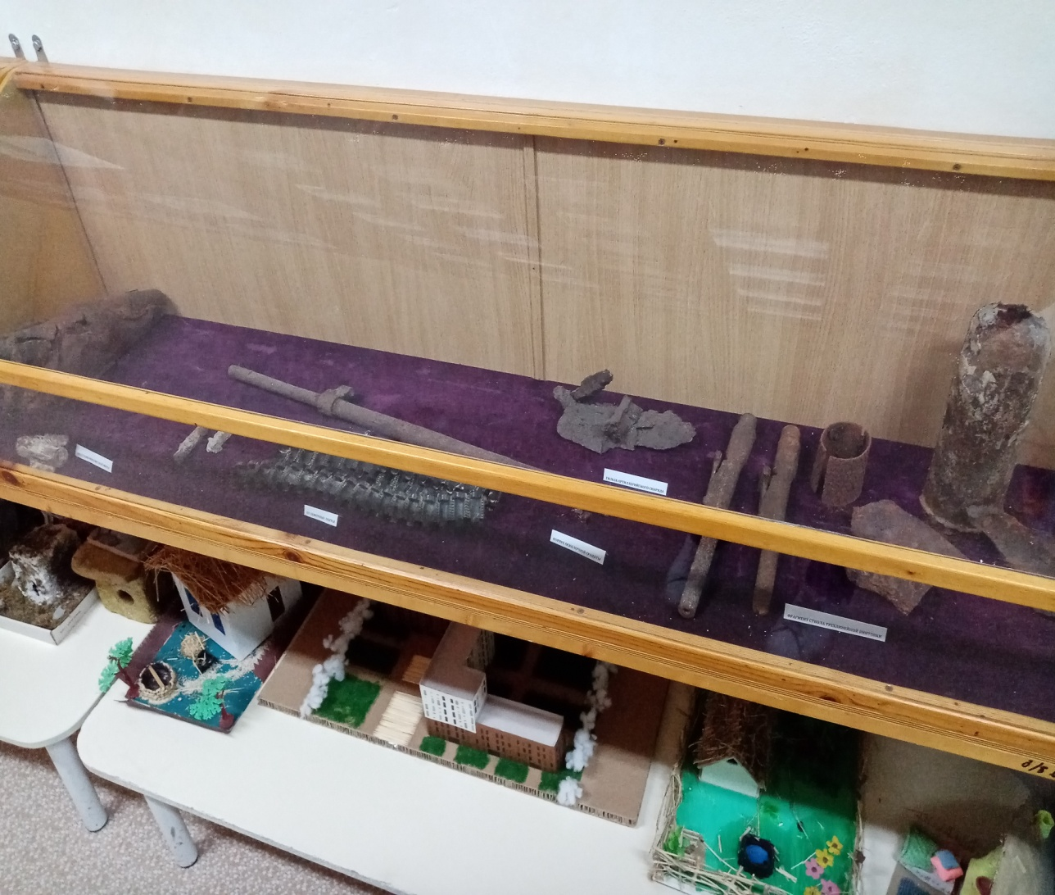
Выставка орудий военных лет
"Военные трофеи»
Вставить фотографию
выставки школьного музея
Тематическая экскурсия: «Вперед за Родину! Освобождение г.Новороссийска»
В экспозиции военных трофеев № 1 представлены: хвостовик минометной мины, ствол пулемета, пулеметные ленты, корпус осколочной гранаты, гильза артиллерийского снаряда

Slide 4
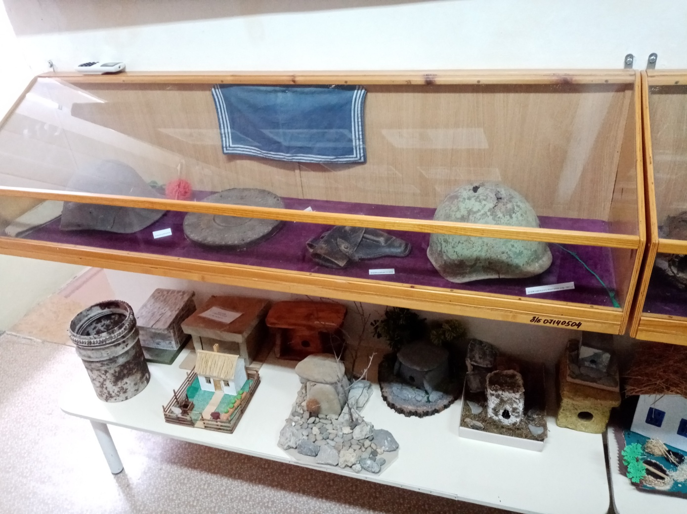
Выставка орудий военных лет
"Военные трофеи"
Тематическая экскурсия: «Вперед за Родину! Освобождение г.Новороссийска»
В экспозиции военных трофеев № 2 представлены: шлем советского пехотинца, диск от пулемета Дегтярева, румынский шлем, фрагмент ствола трехлинейной винтовки

Slide 5
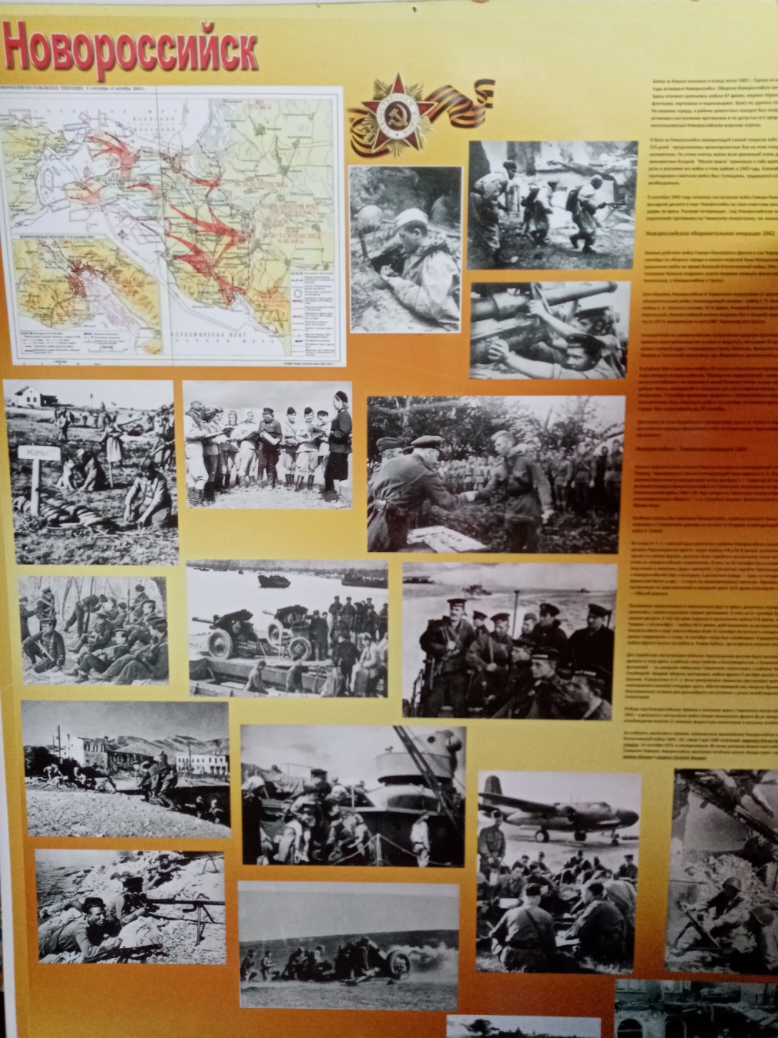
Стенд «Новороссийская освободительная операция»
Тематическая экскурсия: «Вперед за Родину! Освобождение г.Новороссийска»
Отдельное место среди экспозиций музея занимают тематические стенды, посвященные освобождению Новороссийска.
Учащиеся -музееведы ежегодно в сентябре проводят экскурсии для младших школьников, рассказывая малышам о героических страницах освобождения города

Slide 6
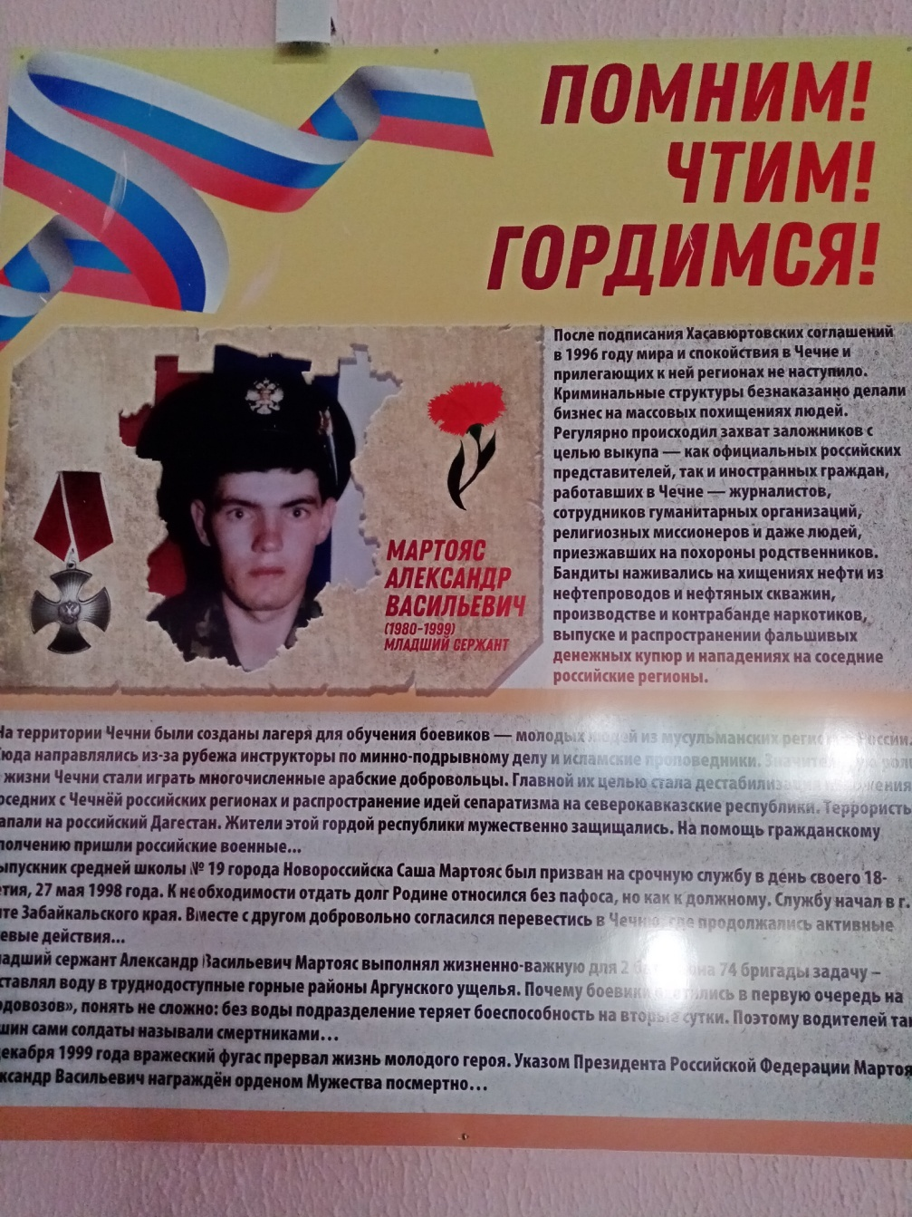
Информационный стенд, посвященный подвигу А.В.Мартояса
«Подвиг А.В.Мартояса. Он был одним из нас»
Мартояс Александр Васильевич-выпускник средней школы № 19, герой Чеченского конфликта. Указом Президента Российской Федерации в декабре 1999 года посмертно награжден Орденом Мужества.
Ежегодно в декабре учащиеся школы вспоминают Сашу Мартояса, который таким же мальчишкой ходил в эту же школу, сидел за этими партами. Для учащихся 7-9 классов старшеклассники проводят тематические экскурсии, напоминая о локальных конфликтах и о том подвиге, который совершил наш земляк

Slide 7
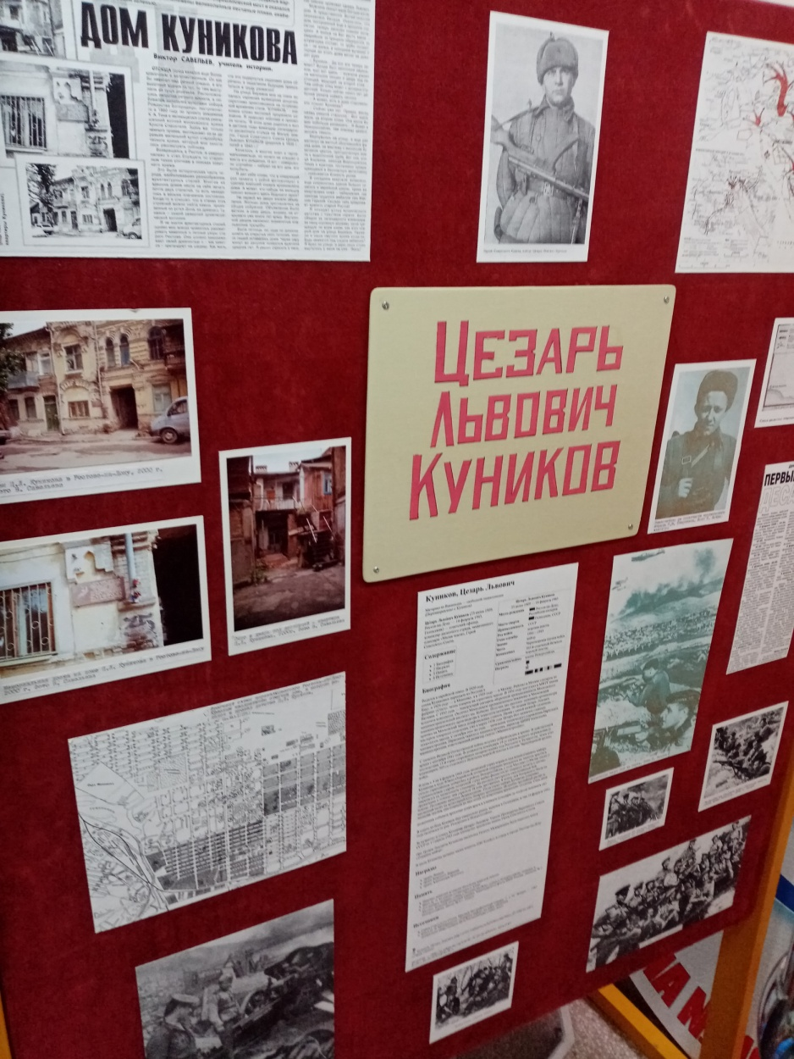
Информационный стенд,
посвященный
герою-малоземельцу- Ц.Л.Куникову.
«Память Ц.Л.Куникова. Новороссийская десантная операция»
Цезарь Львович Куников- советский офицер, командир десантного отряда, захватившего плацдарм «Малая земля», Герой Советского Союза
В ночь на 12 февраля майор Куников был смертельно ранен взрывом шальной мины, после чего скончался спустя двое суток. Похоронили его на городском кладбище в Геленджике, а по окончании войны перезахоронили в Новороссийске. За мужество и отвагу Цезарю Львовичу Куникову Указом Президиума Верховного Совета СССР от 18 апреля 1943 года посмертно присвоили звание Героя Советского Союза.

Slide 8
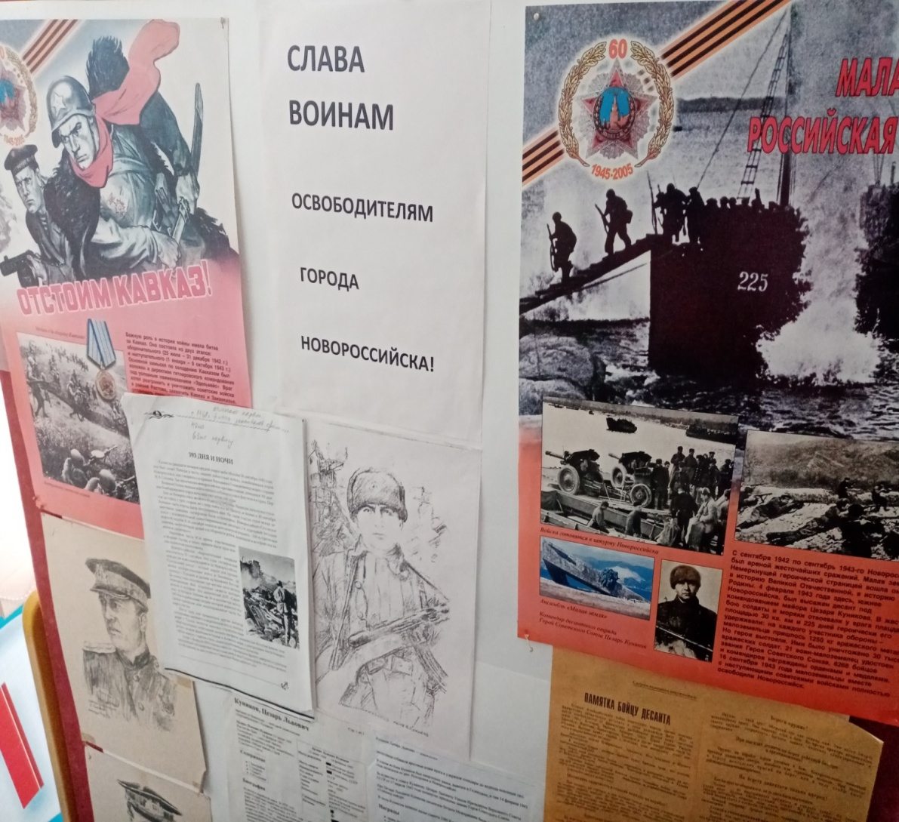
Информационный стенд,
посвященный
герою-малоземельцу- Ц.Л.Куникову
«Память Ц.Л.Куникова. Новороссийская десантная операция»
Каждый школьник знает местного героя. Именем Цезаря Куникова названа одна из главных улиц города. Традиционно в феврале проводятся тематические классные часы, минутки военной славы с обязательным посещением школьного музея

Slide 9
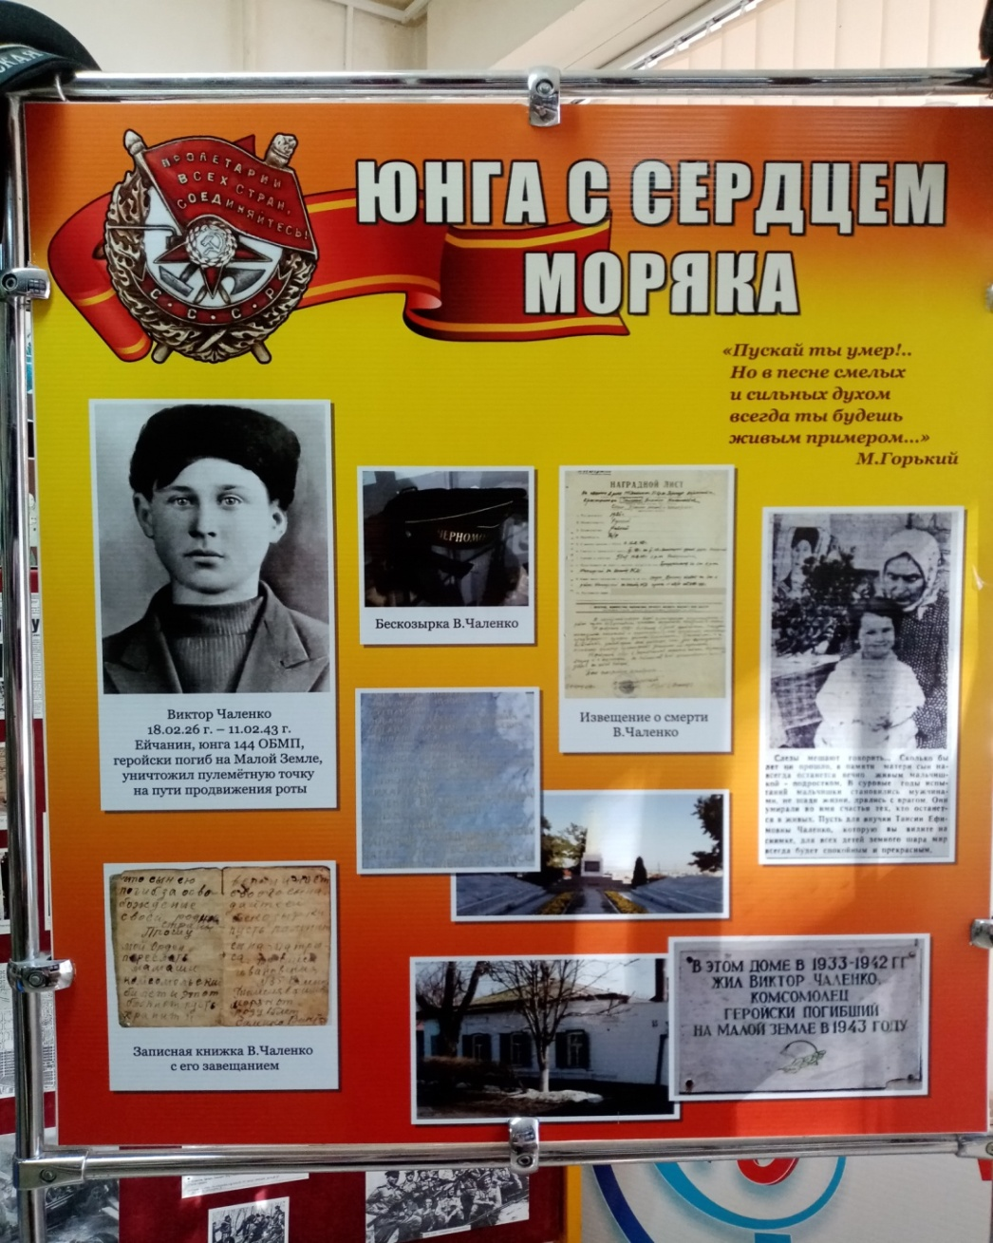
Информационный стенд,
посвященный Вити Чаленко
«Дети-герои. Память Вити Чаленко!»
10 февраля 1943 года в районе г. Новороссийска Виктор в кровопролитном бою ворвался в дот противника, в котором находился станковый и крупнокалиберный пулемёты, мешающие продвижению правого фланга 144 батальона 83 бригады морской пехоты. Гранатами и с автомата юноша уничтожил противника, чем дал возможность морским пехотинцам продолжить наступление. Это был последний бой красноармейца.
В год присвоения школе имени героя учащиеся 3 «Б» класса совершили поездку в родной город Вити Чаленко-г.Ейск, а именно в Ейский историко-краеведческий музей. Учащимся удалось собрать ценный информационный материал.

Slide 10
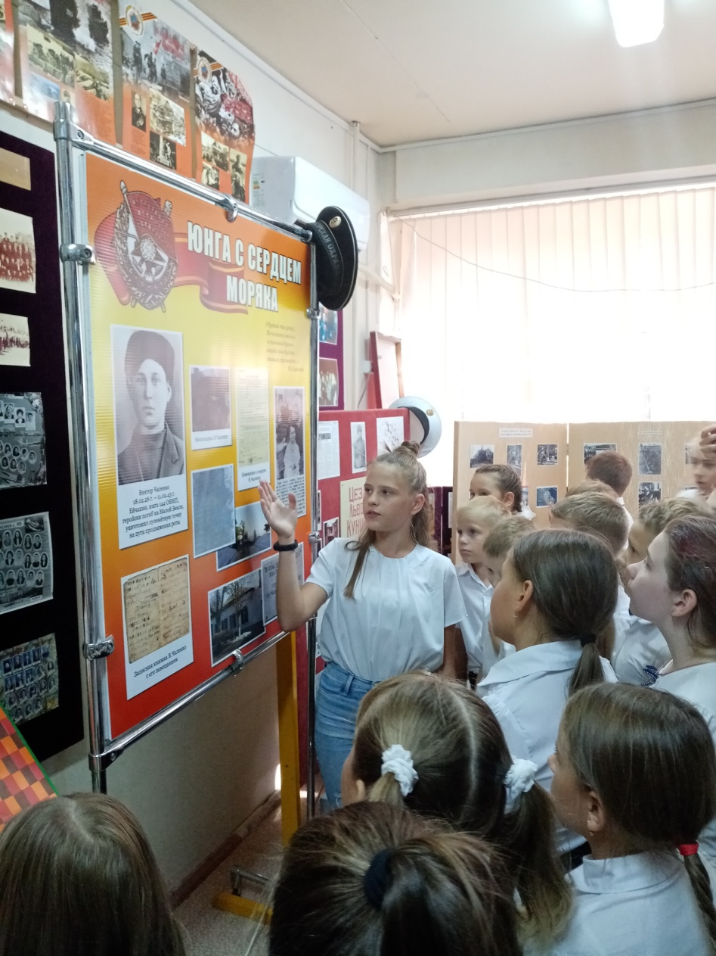
«Дети-герои. Память Вити Чаленко!»
Путем досконального изучения архивных данных, памяти потомков, сбора и анализа информации, учащиеся школы совершили несколько ранее неизвестных открытый. Чуть позже в наш музей приезжала делегация, состоящая из родственников Вити Чаленко и научных работников Ейского историко-краеведческого музея . В результате проведенной работы, была написана научно-исследовательская работа. Учащиеся были награждены грамотами с занятием почетного 2 места на городской Научно-практической конференции «Эврика» .Так был изучен боевой путь и подвиг героя.
Средняя школа № 19 с достоинством носит имя Вити Чаленко.

